Slide 1

PARCIAL 1 · FUNDAMENTOS DE PROGRAMACIÓN
Dashboard de Noticias
Deportivas
Librería: requests · Consumo de APIs y datos desde internet
Santiago · Universidad Francisco Marroquín
Notes:
Apertura: 'Me tocó la librería requests y la usé para construir una consola de noticias deportivas en tiempo real que también muestra clima de Guatemala, tipo de cambio y manda favoritos a Discord.' La instalé con pip install requests.

Slide 2


LA LIBRERÍA
¿Qué es requests y qué resuelve?
El problema que resuelve
Así de simple se ve en código
Python no habla con internet solo
import requests # Pedir datos a una API resp = requests.get(url) datos = resp.json() # Ya tengo un diccionario # listo para usar
Sin una librería externa, no puede pedir ni enviar datos a ninguna API.
requests le da ese poder
Es la herramienta estándar para conectarse con servidores del mundo.
En 3 líneas ya traés datos reales
Pedís, recibís y convertís la respuesta en algo que Python entiende.
Instalación: pip install requests
Notes:
requests resuelve un problema concreto: Python por defecto no sabe hablar con internet. En 3 líneas ya estás recibiendo info real de cualquier API. Lo instalé con pip install requests.

Slide 3
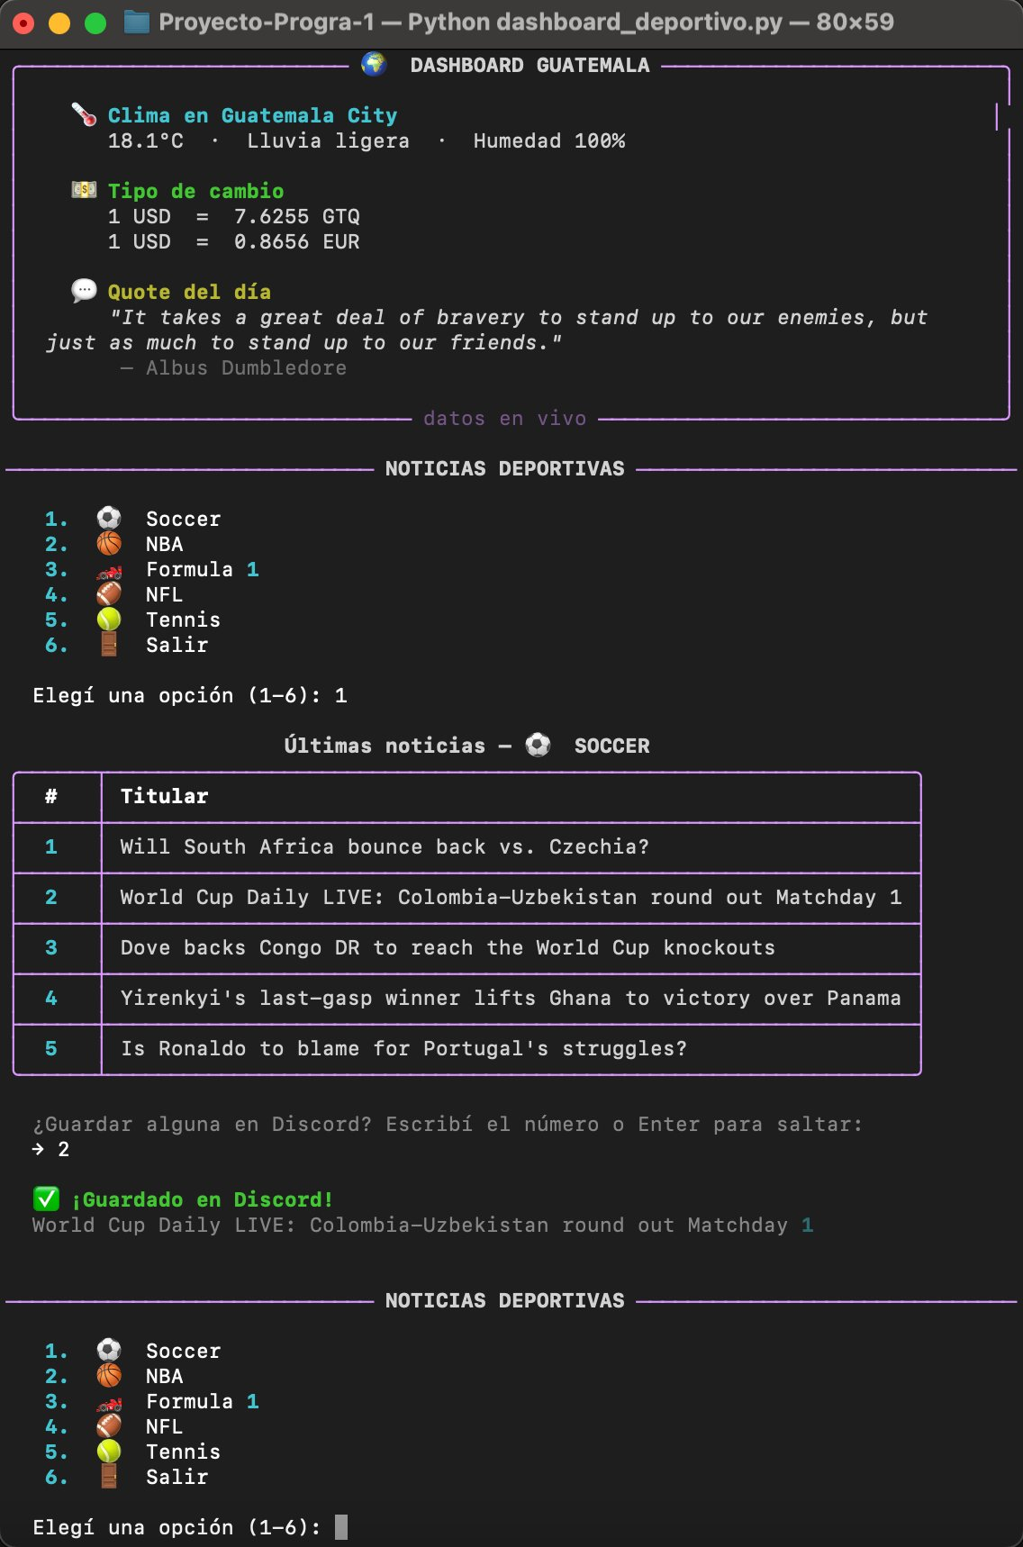





MI CASO DE USO
El Dashboard: 4 APIs en una terminal
Clima en vivo
OpenWeatherMap · temperatura, humedad y condición de Guatemala City
Tipo de cambio
ExchangeRate API · USD a Quetzales y Euros, actualizado al momento
Quote del día
ZenQuotes · una frase distinta cada vez (sin API key)
Noticias deportivas
ESPN API · Soccer, NBA, F1, NFL y Tennis
Guardar favoritos
Envío del titular elegido a un canal de Discord
El programa corriendo en vivo
Notes:
Mi caso de uso: una consola de noticias deportivas que también funciona como mini dashboard. Trae datos reales en vivo de cuatro APIs distintas cada vez que se abre. Lo elegí porque me dejaba demostrar las tres formas de usar requests: no solo traer datos, también enviarlos.

Slide 4





EL CORAZÓN DEL PROYECTO
3 funciones de requests, 3 propósitos
requests.head
requests.get
requests.post
Verificar conexión
Traer datos
Enviar datos
Petición liviana: solo pregunta ¿hay alguien? sin descargar nada. La uso al arrancar para que el programa no explote sin internet.
Significa “dame información”. La llamo 4 veces: clima, cambio, quote y noticias. Siempre el mismo patrón: ir, traer, convertir.
Lo opuesto: “tomá esto”. Manda el favorito a Discord vía webhook. Discord responde 204 confirmando que llegó.
head("cloudflare.com", timeout=5)
get(url).json()
post(WEBHOOK, json=msg)
Prueba real: el webhook funcionando
Cuando guardo un favorito, requests.post lo publica al instante en mi servidor de Discord con el titular, el deporte y el link. Esto demuestra que el envío de datos funciona de punta a punta.
Notes:
Slide clave (vale 25% de la nota). Las tres formas de comunicarse con internet. head = tocar la puerta antes de entrar, verifica que hay internet sin descargar. get = 'dame info', la más usada, mismo patrón siempre. post = 'tomá esto', manda el favorito a Discord; cuando llega responde código 204. La captura es la prueba real de que el post funciona end-to-end.

Slide 5
ESTRUCTURA
Cómo está organizado el código
8 funciones, 2 trabajos
Flujo del programa
1
Arrancar
console.clear()
HABLAN CON INTERNET
verificar_conexion()
obtener_dashboard()
obtener_noticias()
guardar_favorito()
2
¿Hay internet?
requests.head
3
Cargar dashboard
requests.get × 3
4
Mostrar menú y elegir
input()
MUESTRAN EN PANTALLA
5
Traer noticias
requests.get
mostrar_dashboard()
mostrar_menu()
mostrar_noticias()
main() — el director de orquesta
6
¿Guardar favorito?
requests.post
Notes:
El código está dividido en 8 funciones: 4 se comunican con internet usando requests, 4 muestran la info en pantalla. Separé la lógica del display a propósito: si cambio cómo se ve el dashboard, no toco el código que trae los datos. Cada función hace una sola cosa. El main es el director de orquesta.

Slide 6

LO MÁS VALIOSO QUE APRENDÍ
El patrón que se repite en todo
Tres APIs, el mismo código
# Siempre lo mismo, cambia la URL url = "https://api...." # ir → traer → convertir datos = requests.get(url).json() # extraer lo que necesito valor = datos["llave"]
OpenWeatherMap
datos["main"]["temp"]
ExchangeRate
datos["conversion_rates"]
ESPN
datos["articles"]
Una vez que entendés este patrón, podés conectarte a cualquier API del mundo. Lo apliqué con tres APIs completamente distintas y el código es casi idéntico en los tres casos.
Notes:
Lo más valioso: el 90% del trabajo con APIs sigue el mismo patrón. Construís la URL, hacés el get, convertís con .json(), y navegás el diccionario para sacar lo que necesitás. Lo apliqué tres veces con tres APIs distintas y el código es casi idéntico.

Slide 7


CIERRE
Lo que me llevo de este proyecto
Técnico
Aplicado al mundo real
Códigos de respuesta
Este patrón es exactamente el que usan las automatizaciones reales.
200 ok · 204 recibido · 404 no encontrado
.json() convierte
el texto crudo de la API en un diccionario usable
Cualquier negocio con datos en una API —precios, inventarios, noticias— se puede automatizar así.
try / except
evita que el programa explote ante errores de red
La diferencia entre get y post es la base de cómo funciona toda la web.
head es más eficiente
que get cuando solo querés verificar conexión
Notes:
Más allá del proyecto, me llevo el patrón. Cualquier automatización que consuma datos de internet funciona igual que esto. También aprendí que las APIs no son magia: son servicios con una dirección que aceptan parámetros y responden con un diccionario.

Slide 8
¡Gracias!
¿Preguntas?
Santiago · Librería requests · GitHub: (link del repo)
Notes:
Dejá visible el link de tu repo de GitHub. Si el profe pregunta algo de código, mostrá el archivo en vivo.

